Slide 1
Beviser og Sorteringsalgoritmer
Af Rasmus Kroghede Hansen

Slide 2
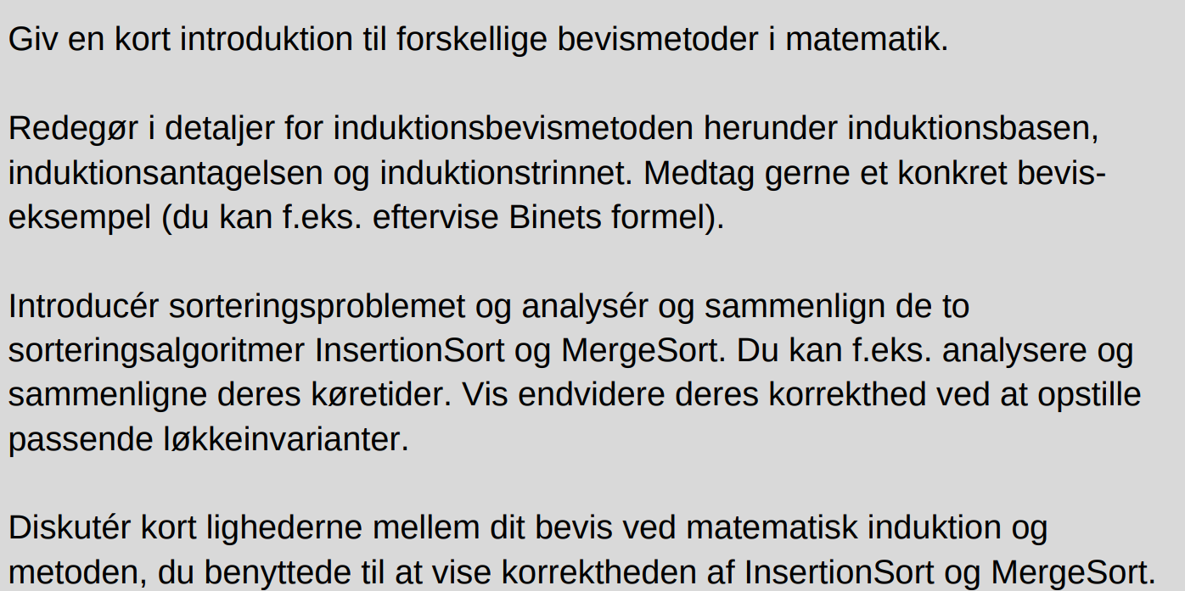
Opgaveformulering

Slide 3
Indhold
Bevismetoder
Sorteringsproblemet
InsertionSort og MergeSort
Bevis for algoritmer
Køretidsanalyse
Sammenligning af induktionsbevis og løkkeinvariant metoderne
Konklusion

Slide 4
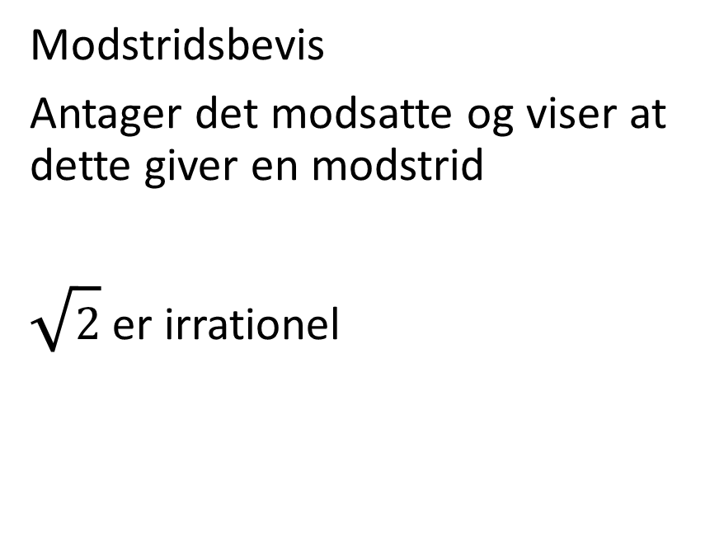
Bevismetoder
Direkte bevis
Beviser et udtryk gennem en række af trin for at nå sin konklusion
Summen af to lige heltal giver et lige heltal
Modstridsbevis
Antager det modsatte og viser at dette giver en modstrid
$\sqrt{2}$ er irrationel

Slide 5
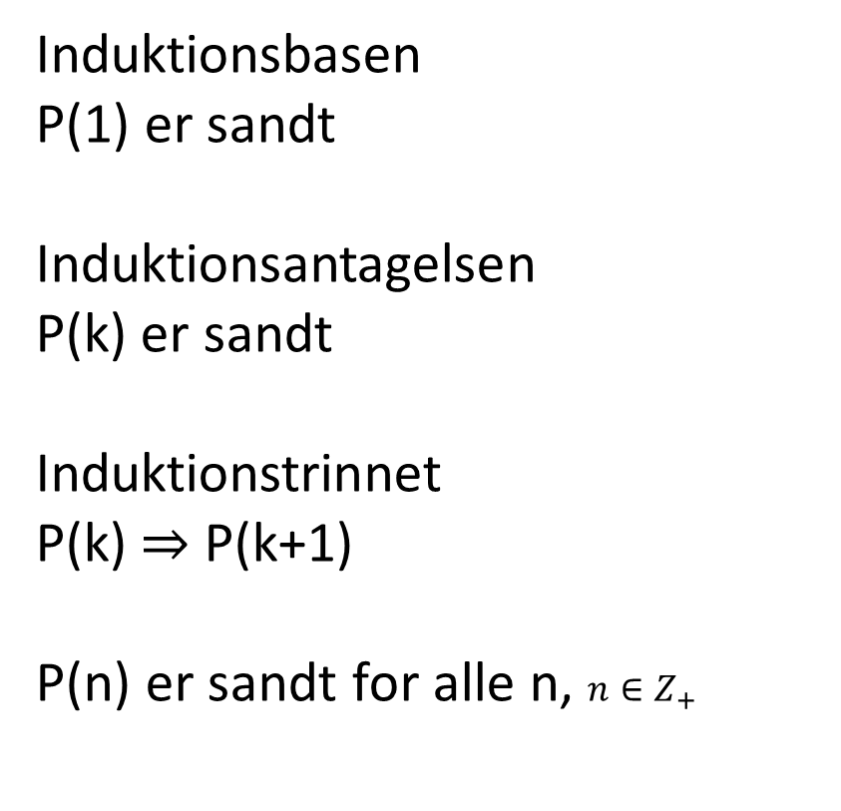
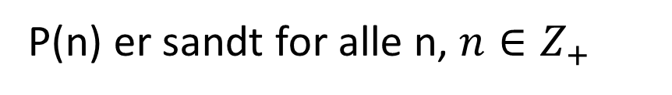
Induktionsbevis
P(n) er sandt for alle n, $n∈Z_{+}$
Induktionsbasen
P(1) er sandt
Induktionsantagelsen
P(k) er sandt
Induktionstrinnet
P(k) ⇒ P(k+1)
P(n) er sandt for alle n, $n∈Z_{+}$
$$1+2+3+…+n=\frac{n·\left(n+1\right)}{2} , n∈Z_{+}$$

Slide 6


Induktionsbevis
$$1+2+3+…+n=\frac{n·\left(n+1\right)}{2} , n∈Z_{+}$$
Induktionsbasen
Induktionstrinnet
$$\frac{1·\left(1+1\right)}{2}=\frac{2}{2}=1$$
Skal vises: $1+2+3+…+k+\left(k+1\right)=\frac{\left(k+1\right)·\left(k+2\right)}{2}$
Induktionsantagelsen
$$1+2+3+…+k=\frac{k·\left(k+1\right)}{2}$$
$$1+2+3+…+k+\left(k+1\right)=\frac{k·\left(k+1\right)}{2}+\left(k+1\right)$$
$$1+2+3+…+k+\left(k+1\right)=\frac{k·\left(k+1\right)+2·\left(k+1\right)}{2}$$
$$1+2+3+…+k+\left(k+1\right)=\frac{\left(k+1\right)·\left(k+2\right)}{2}$$

Slide 7
Sorteringsproblemet
Input: En rækkefølge bestående af n tal $<a_{1},a_{2},…,a_{n}>.$
Output: En permutation af denne rækkefølge ${<a′}_{1},{a′}_{2},…,{a^{′}}_{n}>$, således at ${a′}_{1}≤{a^{′}}_{2}≤…≤{a^{′}}_{n}$

Slide 8
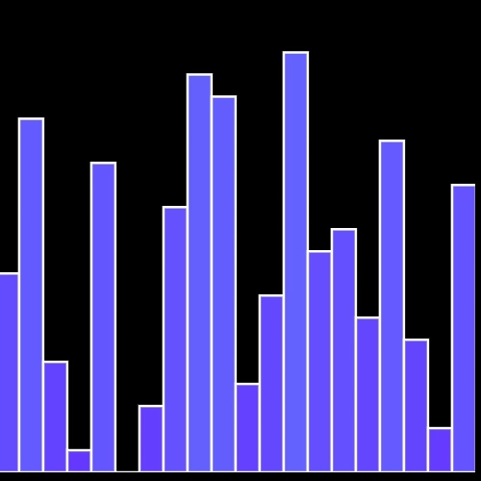
InsertionSort

Slide 9
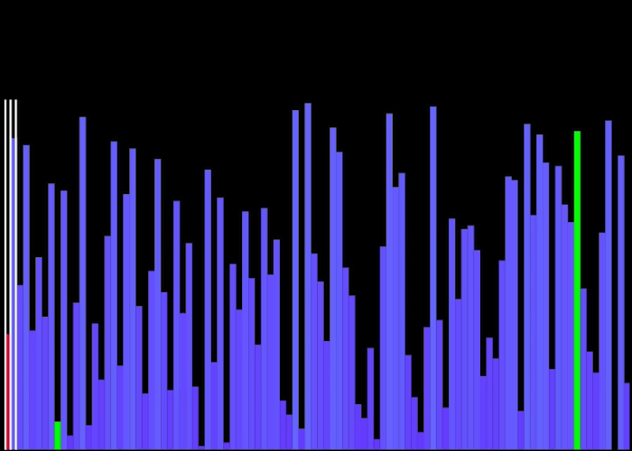
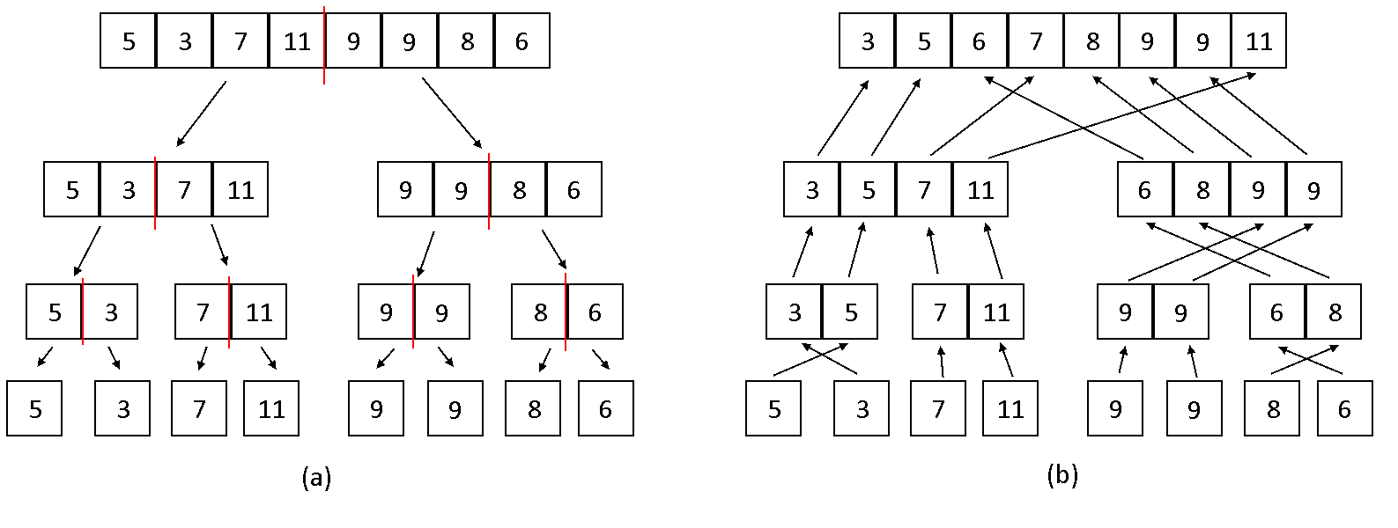
MergeSort
Del og hersk metoden

Slide 10
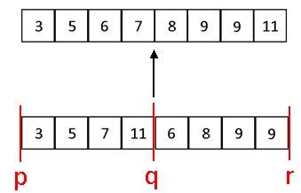
MergeSort

Slide 11
Bevis for algoritmer
Initialisering: Løkkeinvarianten er sand før den første iteration af løkken.
Vedligeholdelse: Hvis løkkeinvarianten er sand før en iteration af løkken, forbliver den sand før den næste iteration af løkken. Det siges at den vedligeholdes.
Termination: Når løkken er kørt færdig, giver løkkeinvarianten en information der kan bruges til at vise at algoritmen er korrekt

Slide 12
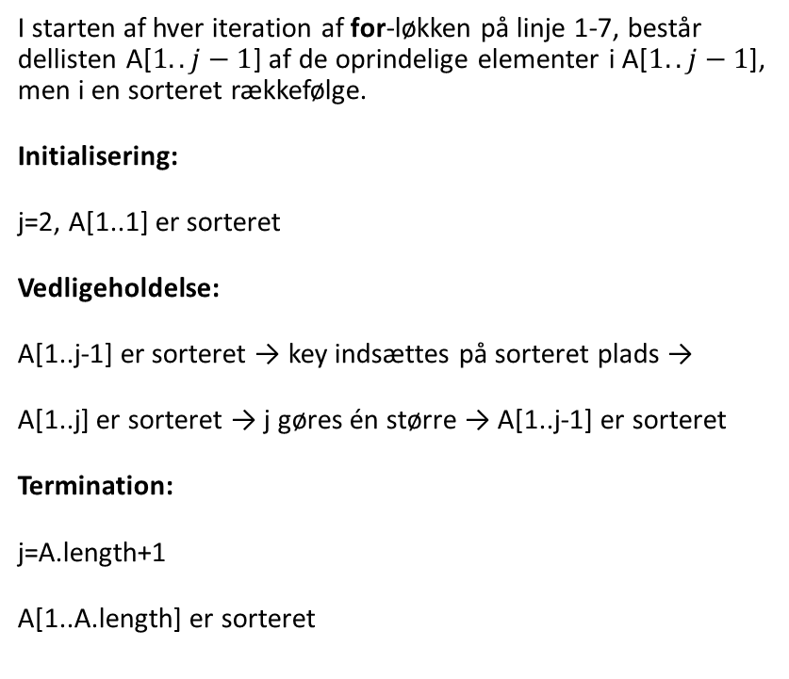
Bevis for algoritmer
I starten af hver iteration af for-løkken på linje 1-7, består dellisten A[$1..j−1$] af de oprindelige elementer i A[$1..j−1$], men i en sorteret rækkefølge.
Initialisering:
j=2, A[1..1] er sorteret
Vedligeholdelse:
A[1..j-1] er sorteret → key indsættes på sorteret plads →
A[1..j] er sorteret → j gøres én større → A[1..j-1] er sorteret
Termination:
j=A.length+1
A[1..A.length] er sorteret

Slide 13
Køretidsanalyse
Funktion T(n) for køretiden af en algoritme
n = Antal tal, som skal sorteres
RAM-Modellen

Slide 14
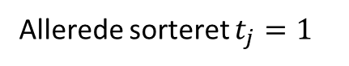
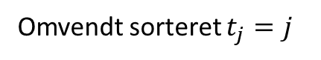
Køretidsanalyse
$$T\left(n\right)= c_{1}n+c_{2}\left(n−1\right)+c_{3}\left(n−1\right)+c_{4}\sum_{j=2}^{n}{t_{j}}+c_{5}\sum_{j=2}^{n}{\left.{\left(t\right.}_{j}−1\right)}+c_{6}\sum_{j=2}^{n}{\left.{\left(t\right.}_{j}−1\right)}+c_{7}\left(n−1\right)$$
Allerede sorteret $t_{j}=1$
$$T\left(n\right)= c_{1}n+c_{2}\left(n−1\right)+c_{3}\left(n−1\right)+c_{4}\left(n−1\right)+c_{7}\left(n−1\right)=\left(c_{1}+c_{2}+c_{3}+c_{4}+c_{7}\right)n−\left(c_{2}+c_{3}+c_{4}+c_{7}\right)$$
Omvendt sorteret $t_{j}=j$
$$T\left(n\right)=\left(\frac{c_{4}}{2}+\frac{c_{5}}{2}+\frac{c_{6}}{2}\right)n^{2}+\left(c_{1}+c_{2}+c_{3}+\frac{c_{4}}{2}−\frac{c_{5}}{2}−\frac{c_{6}}{2}+c_{7}\right)n−\left(c_{2}+c_{3}+c_{4}+c_{7}\right)$$

Slide 15
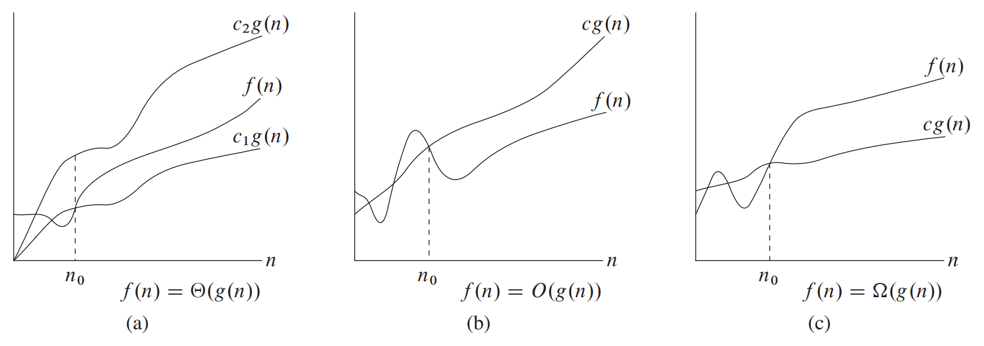
O, θ og Ω notation
Notes:
For store nok værdier af n

Slide 16
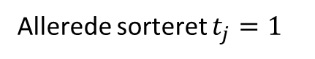
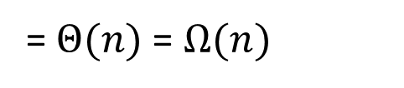
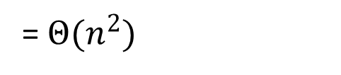
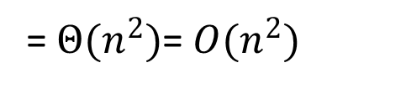
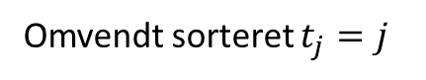
Køretidsanalyse
Allerede sorteret $t_{j}=1$
$$T\left(n\right)= c_{1}n+c_{2}\left(n−1\right)+c_{3}\left(n−1\right)+c_{4}\left(n−1\right)+c_{7}\left(n−1\right)=\left(c_{1}+c_{2}+c_{3}+c_{4}+c_{7}\right)n−\left(c_{2}+c_{3}+c_{4}+c_{7}\right)$$
= $Θ(n)$ = $Ω(n)$
Omvendt sorteret $t_{j}=j$
$$T\left(n\right)=\left(\frac{c_{4}}{2}+\frac{c_{5}}{2}+\frac{c_{6}}{2}\right)n^{2}+\left(c_{1}+c_{2}+c_{3}+\frac{c_{4}}{2}−\frac{c_{5}}{2}−\frac{c_{6}}{2}+c_{7}\right)n−\left(c_{2}+c_{3}+c_{4}+c_{7}\right)$$
= $Θ(n^{2})$= $O(n^{2})$
Gennemsnitligt tilfælde $t_{j}=\frac{j}{2}$
= $Θ(n^{2})$

Slide 17
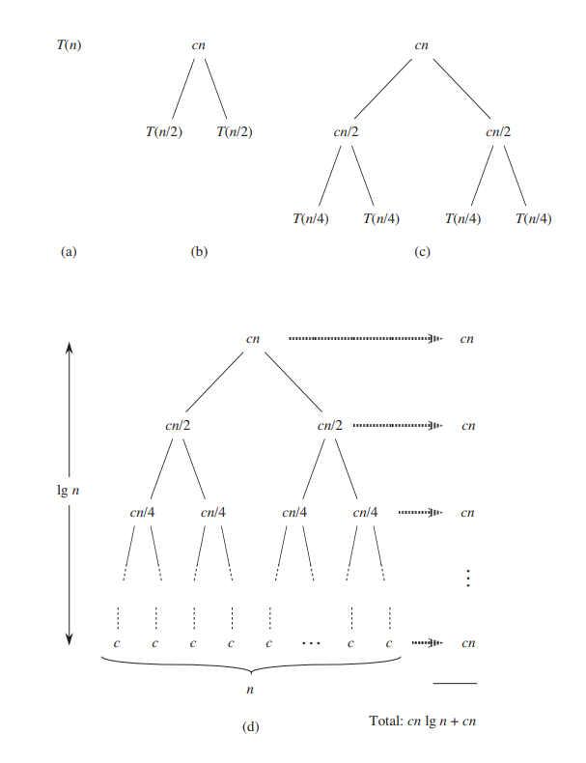


MergeSort køretidsanalyse
$$T\left(n\right)=\left\{\begin{matrix}c & hvis n=1 \\ 2·T\left(\frac{n}{2}\right)+cn & hvis n>1\end{matrix}\right.$$
$${(log}_{2}{n+1)·cn=cn\log_{2}{n}+cn}$$
$$Θ\left(n\log{n}\right) \\ O(n\log{n)} \\ Ω(n\log{n})$$

Slide 18
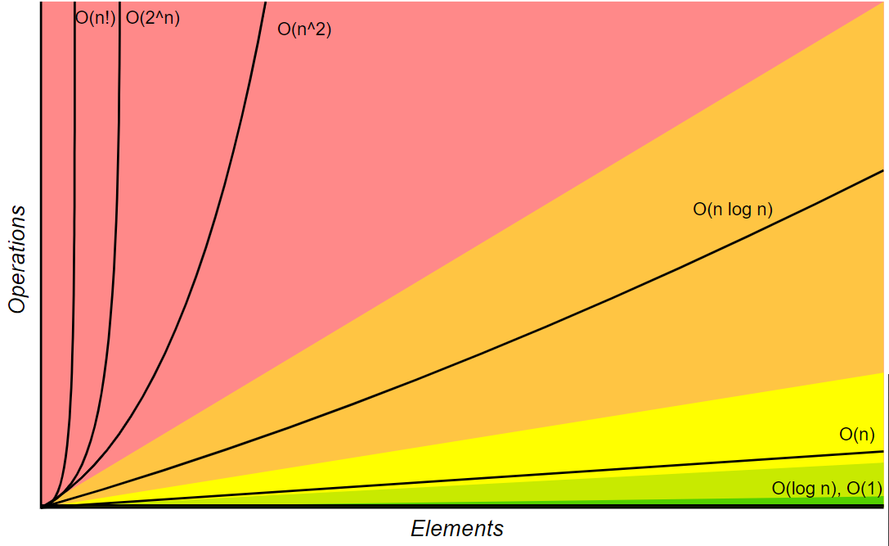
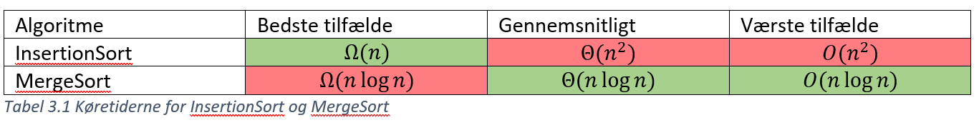
Køretider
MergeSort er hurtigst

Slide 19
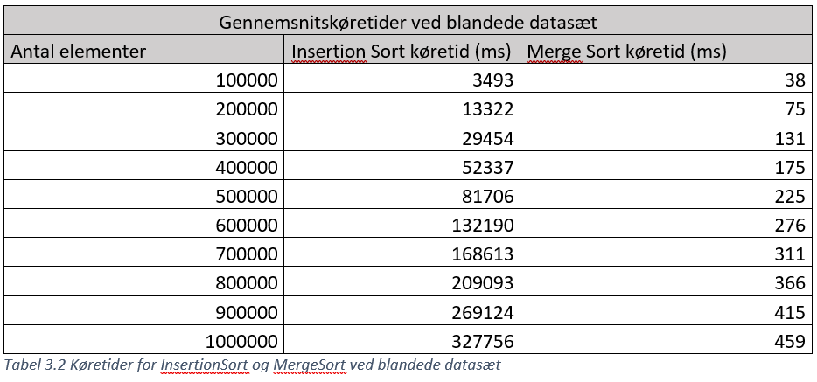
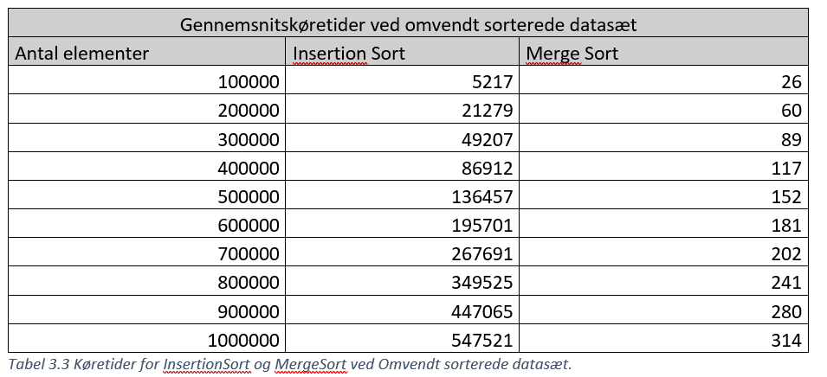
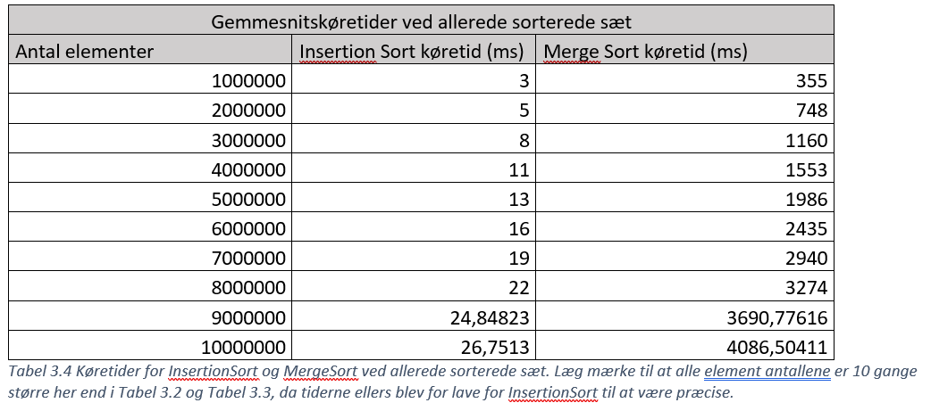
Test af køretider

Slide 20
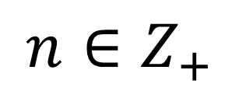

Sammenligning af induktionsbevis og løkkeinvariant bevis
$$1+2+3+…+n=\frac{n·\left(n+1\right)}{2} , n∈Z_{+}$$
=
Løkkeinvarianten
Induktionsbasen
=
Initialisering
Induktionstrinnet
=
Vedligeholdelse
$$n∈Z_{+}$$
≠
Termination

Slide 21
Konklusion
MergeSort er hurtigere end InsertionSort
Induktionsbevismetoden har mange ligheder med løkkeinvariant-metoden

